Slide 1
IDE與GitHub

Slide 2
開發工具
IDE(Integrated Development Environment)
編輯器
編譯器 (compiler) /直譯器 (interpreter)
流程圖工具
命令行工具
版本管理

Slide 3
編輯器的功能
語法高量
語法提示 ( snippet )
語法補全 ( autocomplete )
顏色標示
搜尋取代資料夾內所有程式碼
檔案修改歷史紀錄
檔案比對
程式碼修改瀏覽器即時更新
游標多個選取
程式碼上下搬移
分割視窗

Slide 4



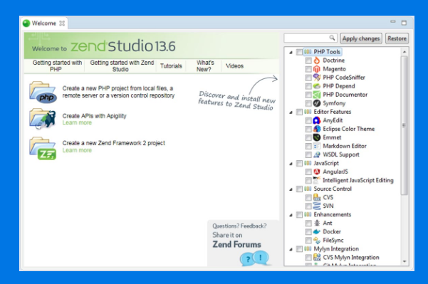



使用過的編輯器

Slide 5
Sublime Text 安裝
官網 : https://www.sublimetext.com/
外掛神器 : Package Control
https://packagecontrol.io/
快速鍵 Ctrl+Shift+P
Install Package
Notes:
設定
"translate_tabs_to_spaces": true,
"word_wrap": false
安裝 ctrl+` 開啟命令列
import urllib.request,os,hashlib; h = 'df21e130d211cfc94d9b0905775a7c0f' + '1e3d39e33b79698005270310898eea76'; pf = 'Package Control.sublime-package'; ipp = sublime.installed_packages_path(); urllib.request.install_opener( urllib.request.build_opener( urllib.request.ProxyHandler()) ); by = urllib.request.urlopen( 'http://packagecontrol.io/' + pf.replace(' ', '%20')).read(); dh = hashlib.sha256(by).hexdigest(); print('Error validating download (got %s instead of %s), please try manual install' % (dh, h)) if dh != h else open(os.path.join( ipp, pf), 'wb' ).write(by)

Slide 6
Sublime Text 外掛
IMESupport
Emmet
Bootstrap 4x Snippets
Bootstrap 4x Autocomplete
Color Highlight
Sublimerge 3
Terminal
FakeImg Image Placeholder Snippet
Notes:
LiveReload
"enabled_plugins": [
"SimpleReloadPlugin",
"SimpleRefresh"
]
Chrome(允許檔案存取網址要打勾)
LiveStyle
http://livestyle.io/
Seti_UI
"theme": "Seti_orig.sublime-theme",

Slide 7
Sublime Text 快速鍵
Ctrl + P : 打開搜尋框可搜尋檔案
Ctrl + Shift + P : 打開命令框
Ctrl + Shift +上下鍵 : 將程式碼上下換行
Ctrl + / : 註解 / 取消註解
滑鼠中鍵 : 多行選取
Ctrl + D : 選取下一個單詞
Ctrl + Shift + D : 複製選取區並在下一行貼上

Slide 8









市場上的編輯器
重量級
Visual Studio
Phpstorm
NetBeans
輕量級
Visual Studio Code (VS Code)
Sublime text
Notepad++
Atom
Brackets
Linux
VIM

Slide 9
GitHub使用流程
1.新增帳號
2.新增倉庫
倉庫設定公開
3.複製倉庫連結位置
4.SourceTree → Clone
5.在本機新增首頁檔案
首頁檔名:index.html
6.SourceTree中commit → Push
7.GitHub倉庫中 → system → GitHub Pages
8.查看首頁是否成功:連結位置
https://帳號.github.io/倉庫名稱

Slide 10
SourceTree使用流程
1.官網下載軟體並註冊
2.軟體安裝及帳號申請
3.設定username及email
4.「+」→ Clone專案
5.注意是否有先commit → push 到 GitHub 倉庫

